Slide 1

قياس الزلازل و تحديد أماكنها

Slide 2

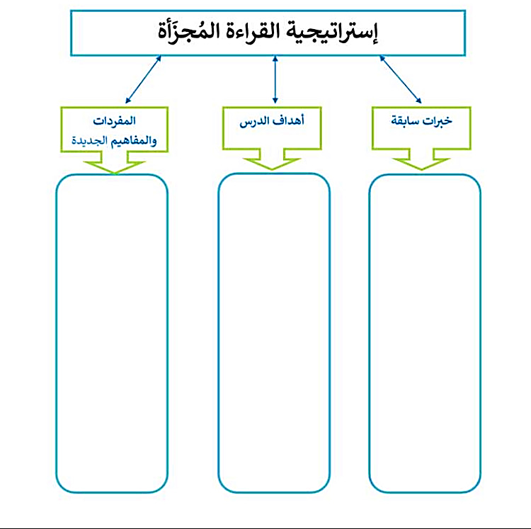
تصفحي الدرس واملئي المخطط الذي أمامك:

Slide 3
قياس الزلازل و تحديد أماكنها
يقيس العلماء قوة الزلازل ويحددون مكانها على الخريطة باستعمال الأمواج الزلزالية.
الفكرة الرئيسة
1- تقارن بين قوة الزلزال وشدته استنادا إلى المقاييس المختلفة.
2- تفسر لمــاذا نحتــاج إلى ثلاث محطات رصــد لتحديد موقع
المركز السطحي للزلزال .
3- تصف أحزمة زلازل الأرض .
أهداف الدرس
إســقاط البيانــات: تعيين الموقع عــلى الخريطة أو تمثيــل البيانات
بمخطط بياني.
مراجعة المفردات
مقياس رختر - قوة الزلزال - سعة الموجة الزلزالية
مقياس العزم الزلزالي - مقياس ميركالي المعدل - أحزمة الزلازل
.
المفردات الجديدة

Slide 4

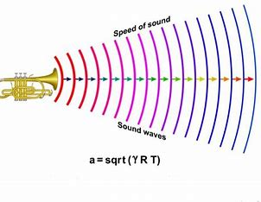
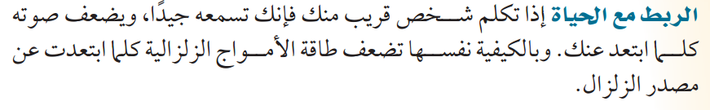
التهيئة

Slide 5

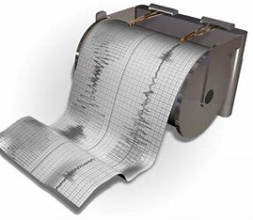
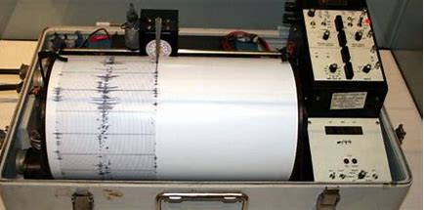
الخرائط الذهنية
عزيزتي بعد اطلاعك على النص العلمي في كتابك ارسمي خريطة توضح طرق قياس قوة الزلازل:
طرق قياس قوة الزلازل
مقياس رختر
مقياس العزم الزلزالي
مقياس ميركالي المعدل

Slide 6

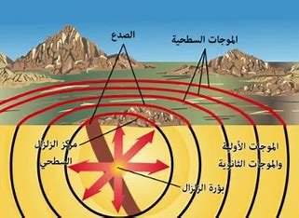
القراءة الفعالة – الأسئلة و الإجابات
عزيزتي اقرئي النص العلمي في كتابك حول مقياس رختر و أجيبي عن الأسئلة التالية :
هو مقياس عددي يقيس طاقة أكبر الأمواج الزلزالية
المنبعثة من الزلزال .
1- ما هو مقياس رختر ؟
هي مقدار الطاقة المنبعثة
من الأمواج الزلزالية .
2- ما ذا يقصد بقوة الزلزال ؟
تقاس بإيجاد سعة الموجة الزلزالية .
3- كيف تقاس قوة الزلزال ؟
4- ما هي سعة الموجة الزلزالية ؟
هي ارتفاع الموجة الزلزالية الأكبر .

Slide 7

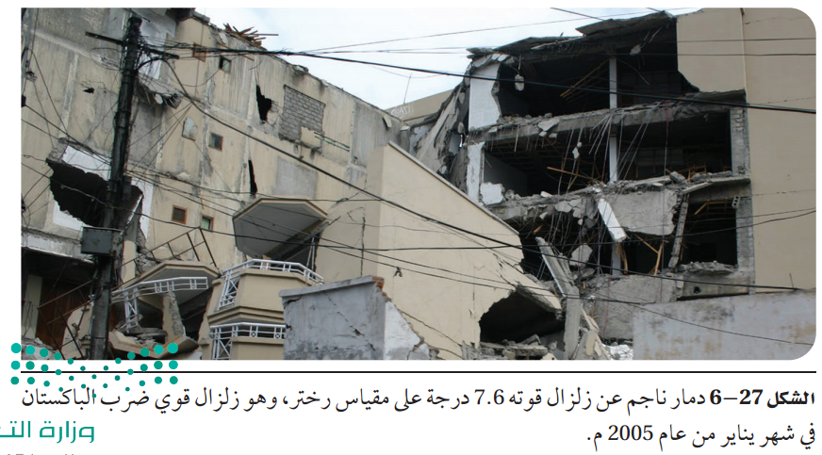
التفكير الناقد
طاقة الزلزال الذي قوته 8 رختر أكبر 32 مرة من طاقة الزلزال الذي قوته 7 رختر ؟
لأن الطاقة الزلزالية الصادرة عن زلزال عند درجة ما أكبر 32 ضعفا من الطاقة الصادرة عن الدرجة التي تسبقها .

Slide 8
القراءة الفعالة – الأسئلة و الإجابات
عزيزتي اقرئي النص العلمي في كتابك حول مقياس العزم الزلزالي
و اجيبي عن الأسئلة التالية :
هو مقياس رقمي يشير إلى الطاقة المتحررة من الزلزال .
1- ما هو مقياس العزم الزلزالي ؟
قارني بين مقياس رختر و مقياس العزم الزلزالي ؟
مقياس رختر | مقياس العزم الزلزالي
يقيس قوة الزلزال اعتمادا على حجم الجزء المتمزق من الصدع , و مقدار الحركة على الصدع , و قساوة الصخر .
يقيس قوة الزلزال و الطاقة المتحررة عن الأمواج الزلزالية .

Slide 9
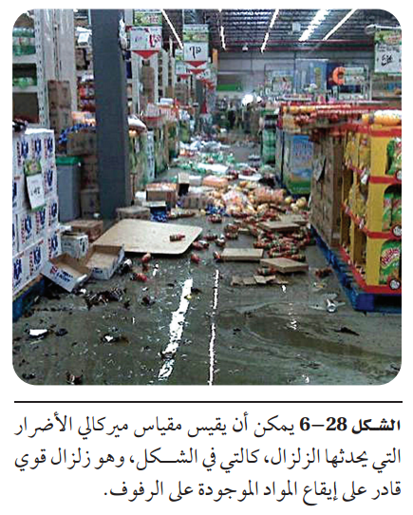
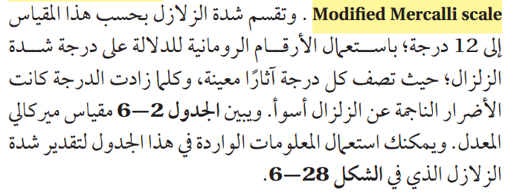
القراءة الفعالة – الأسئلة و الإجابات
عزيزتي اقرئي النص العلمي في كتابك حول مقياس ميركالي المعدل
و اجيبي عن الأسئلة التالية :
هو مقياس يقيس قوة الزلزال اعتمادا على مقدار
الضرر الذي تحدثه و مدى إحساس الناس بها .
1- ما هو مقياس ميركالي المعدل ؟

Slide 10
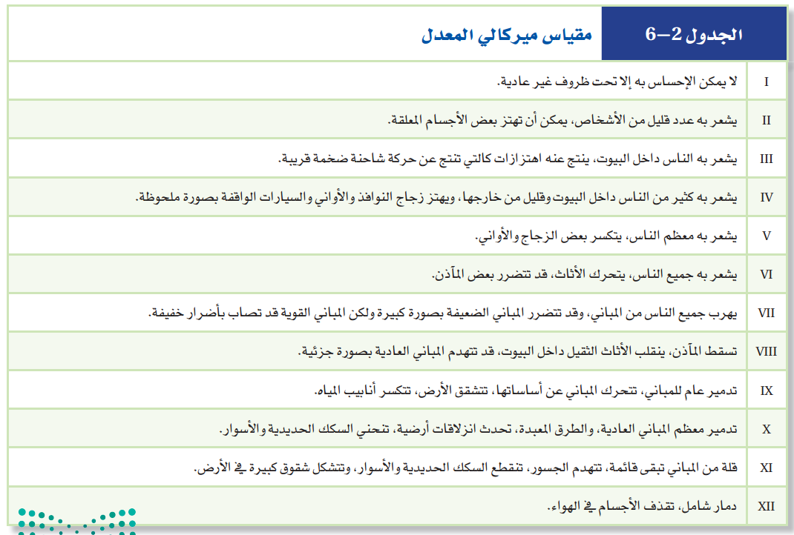

Slide 11




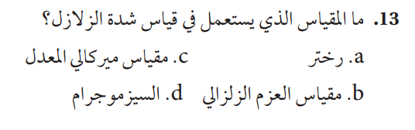
تقويم بنائي
صفحة 209
صفحة 221
قوة الزلزال | شدة الزلزال
تعتمد شدة الزلزال على الضرر و الدمار الناتج عن الأمواج الزلزالية .
تعتمد قوة الزلزال على الأمواج الزلزالية و الطاقة الناتجة عنها .
يستخدم لقياسها مقياس ميركالي المعدل حيث يقيس الضرر و الدمار الناتج عن هذه الأمواج .
يستخدم لقياسها مقياس رختر و مقياس العزم الزلزالي حيث يقيسان القوة
و الطاقة المتحررة من هذه الأمواج .

Slide 12

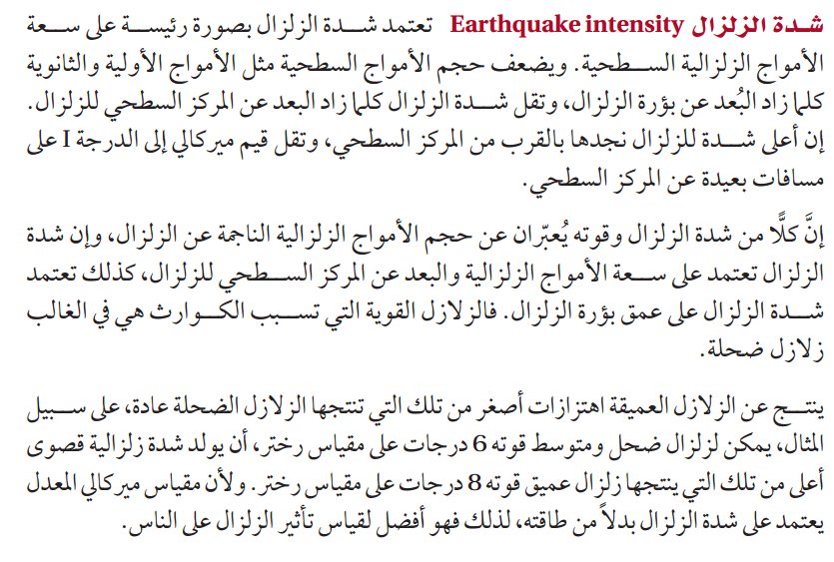
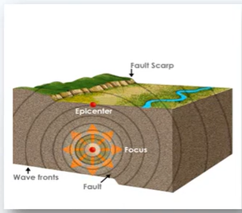
المناقشة – تحليل النص
ما العوامل المؤثرة على شدة و قوة الزلزال ؟
سعة الأمواج الزلزالية
البعد عن المركز السطحي للزلزال
عمق بؤرة الزلزال

Slide 13


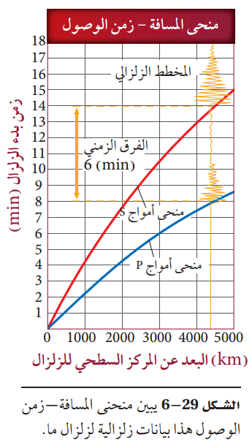
القراءة الفعالة - الربط بالخبرة السابقة
كيف يمكن تحديد موقع الزلزال ؟
من خلال تحديد بعد المركز السطحي للزلزال عن محطة الرصد .
و ذلك باستخدام المخطط الزلزالي حيث يتم قياس الفرق بين زمني وصول أول أمواج P و أول أمواج S .
ثم تحديد الفرق الزمني نفسه على منحنى المسافة – زمن الوصول .
و بالتالي تحديد موقع الزلزال

Slide 14


التطبيق
الخطوات :
1- نرسم خطا على محور الزمن يساوي دقيقتان .
2- نحرك هذا الخط داخل المنطقة بين منحنى P و منحنى S حتى يتطابق أعلاه مع منحنى S و أسفله مع منحنى P .
3- نسقط عمودا من هذا الخط على محور المسافة فنحددها .
×
إذا بعد المركز السطحي للزلزال يساوي تقريبا 1200 كم

Slide 15

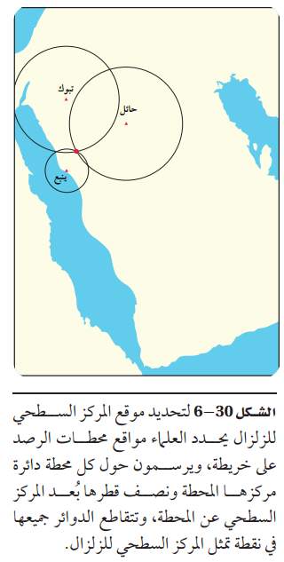
قراءة الشكل
عزيزتي من خلال الشكل التالي كم يحتاج العلماء من محطة رصد
لتحديد موقع الزلزال بدقة أكثر ؟
يحتاجون على الأقل 3 محطات رصد .
سؤال الشكل
حدد من الشــكل المرفق موقع المركز السطحي للزلزال.
يتحدد الموقع من نقطة التقاء الدوائر الثلاث حول المحطات ومن خلال الشكل الموقع سيكون هنا :

Slide 16

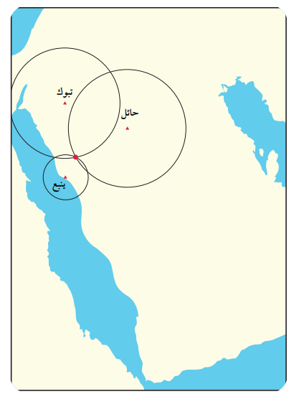
افكر – اجيب
صفحة 209
لأنه للحصول على نقطة واحدة نحتاج على الأقل إلى ثلاث دوائر حيث تتقاطع في هذه النقطة .

Slide 17

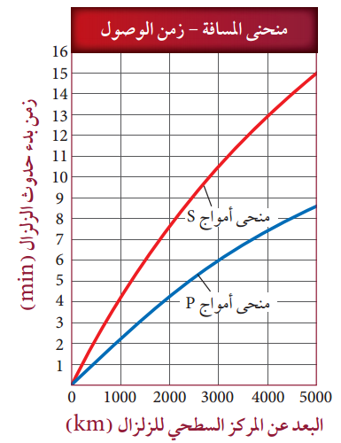
تحليل النص
كما علمنا سابقا أن السيزموجرام يحدد بعد المركز السطحي للزلزال عن محطة الرصد هو أيضا يحدد الزمن الذي حدث فيه الزلزال .
باستعمال منحنى المسافة – الزمن .
كيف يتم تحديد الزمن ؟
اذا افترضنا أن الســيزموجرام ســجل زمــن وصول أمــواج P في تمام الســاعة 10:00صباحا
فمتى حدث الزالزال ؟
من خلال المنحنى نحدد الفرق الزمني بين وصول P و S ,
فإذا كان الفرق مثلا 8 دقائق إذا الزلزال حدث عند الساعة 9:52

Slide 18

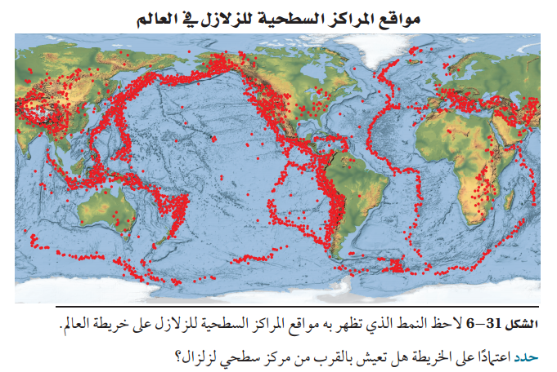
الأسئلة و الإجابات
1- أين تحدث معظم الزلازل؟
تحدث معظم الزلازل على طول أحزمة ضيقة تفصل بين مناطق كثيرة لا يوجد فيها نشاط زلزالي أو يحدث فيها قليل من الزلازل .
2- ماذا تسمى هذه الأحزمة ؟
أحزمة الزلازل .
3- من خلال الشكل أين تقع أحزمة الزلازل ؟
تنطبق مع 80% من حدود الصفائح الأرضية و الجزء المتبقي منها يقع على طول قمم ظهور المحيطات.
لا .

Slide 19
تقويم ختامي
اختاري الإجابة الصحيحة في كل مما يأتي :
يوصف الدمار الذي يسببه الزلزال باستعمال :
أ | مقياس رختر | ب | مقياس العزم الزلزالي | ج | مقياس ميركالي المعدل | د | السيزمومتر
يسمى المقياس الذي يقيس كلا من كمية الطاقة المنبعثة من الزلزال و سعة الأمواج الزلزالية مقياس:
أ | العزم الزلزالي | ب | رختر | ج | ميركالي المعدل | د | السيزمومتر
لتحديد موقع الزلزال نحتاج إلى معرفة موقع :
أ | محطة زلزالية واحدة | ب | محطتين زلزاليتين على الأقل | ج | 3 محطات زلزالية على الأقل | د | 5 محطات زلزالية على الأقل

Slide 20
انتهى أسأل الله أن ينفع به
اعداد و تصميم أ . شيخه المطيري

